Slide 1





Thứ….ngày….tháng…năm…
Nguyễn Thị Ái Quyên

Slide 2




- Đọc đúng từ câu, đoạn và toàn bộ văn bản Sông Hương.
- Bước đầu biết thể hiện ngữ điệu khi đọc bài văn miêu tả, biết nghỉ hơi ở chỗ có dấu câu
- Nhận biết được vẻ đẹp của bức tranh phong cảnh sông Hương ở cái nhìn bao quát và từng thời điểm khác nhau (ban ngày, ban đêm, mùa hè và các mùa trong năm).
- Hiểu suy nghĩ, cảm xúc, sự gắn bó của tác giả với sông Hương ở những thời điểm khác nhau.
- Hiểu nội dung bài: Sông Hương là một “đặc ân của thiên nhiên dành cho Huế”, tô điểm thêm vẻ đẹp của xứ Huế.
- Nhận biết được những từ ngữ tả màu sắc, những câu văn có sử dụng biện pháp so sánh được tác giả sử dụng để tả sông Hương.

Slide 3

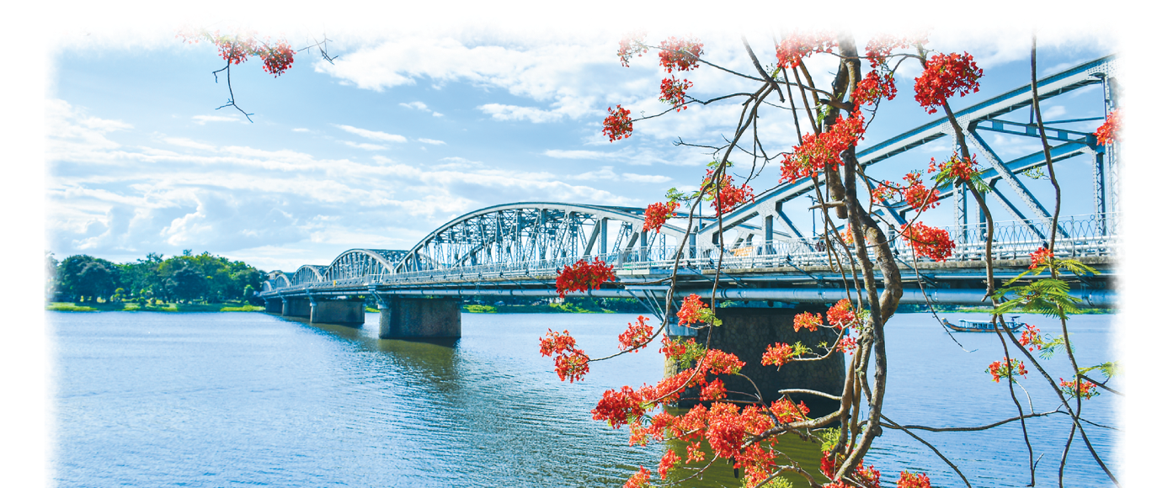
TRANH VẼ GÌ
Kể về một dòng sông mà em biết

Slide 4


01

Slide 5


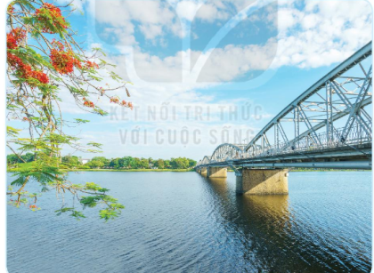
Từ xưa, người Huế đã dành những lời thơ đẹp nhất, tình cảm sâu đậm nhất cho dòng sông quê hương.
Người ta kể rằng, xưa kia, dòng nước ở đây thường thoảng lên một mùi hương dịu dịu bởi nguồn sông chảy qua một cảnh rừng mọc dãy một loại cỏ có tên là thạch xương bồ.
Sông Hương là một bức tranh phong cảnh khổ dài mà mỗi đoạn, mỗi khúc đều có vẻ đẹp riêng của nó. Bao trùm lên cả bức tranh đó là một màu xanh có nhiều sắc độ, đậm nhạt khác nhau: màu xanh da trời, màu xanh của nước biếc, màu xanh non của những bãi ngô, thảm cỏ, ...
Cứ mỗi mùa hè tới, hoa phượng vĩ nở đỏ rực hai bên bờ. Hương Giang bỗng thay chiếc áo xanh hằng ngày thành dải lụa đào ủng hồng cả phố phường.
Những đêm trăng sáng, dòng sông là một đường trăng lung linh dát vàng.
Sông Hương là một đặc ân của thiên nhiên dành cho Huế, làm cho không khí thành phố trở nên trong lành, làm tan biến những tiếng ồn ào của chợ búa, tạo cho thành phố một vẻ êm đềm.
(Theo Cửu Thọ)
Notes:
Phần giới thiệu bài mới

Slide 6







sâu đậm
sắc độ
dìu dịu
trăng sáng
thạch sương bồ
đường sáng

Slide 7


Bao trùm lên cả bức tranh/ đó là một màu xanh có nhiều sắc độ, đậm nhạt khác nhau:/ màu xanh da trời,/ màu xanh của nước biếc,/ màu xanh non của những bãi ngô,/ thảm cỏ,..//

Slide 8

Hương Giang bỗng thay chiếc áo xanh hằng ngày thành dải lụa đào ửng hồng cả phố phường; Những đêm tẳng sáng, dòng sông là một đường trăng lung linh dát vàng
Notes:
Phần giới thiệu bài mới

Slide 9



LUYỆN ĐỌC NỐI TIẾP ĐOẠN
ĐOẠN 1
Từ xưa, người Huế đã dành những lời thơ đẹp nhất, tình cảm sâu đậm nhất cho dòng sông quê hương.
Notes:
Phần giới thiệu bài mới

Slide 10
LUYỆN ĐỌC NỐI TIẾP ĐOẠN
ĐOẠN 2
Người ta kể rằng, xưa kia, dòng nước ở đây thường thoảng lên một mùi hương dịu dịu bởi nguồn sông chảy qua một cảnh rừng mọc dãy một loại cỏ có tên là thạch xương bồ.
Notes:
Phần giới thiệu bài mới

Slide 11
LUYỆN ĐỌC NỐI TIẾP ĐOẠN
ĐOẠN 3
Sông Hương là một bức tranh phong cảnh khổ dài mà mỗi đoạn, mỗi khúc đều có vẻ đẹp riêng của nó. Bao trùm lên cả bức tranh đó là một màu xanh có nhiều sắc độ, đậm nhạt khác nhau: màu xanh da trời, màu xanh của nước biếc, màu xanh non của những bãi ngô, thảm cỏ, ...
Notes:
Phần giới thiệu bài mới

Slide 12
LUYỆN ĐỌC NỐI TIẾP ĐOẠN
ĐOẠN 4
Cứ mỗi mùa hè tới, hoa phượng vĩ nở đỏ rực hai bên bờ. Hương Giang bỗng thay chiếc áo xanh hằng ngày thành dải lụa đào ủng hồng cả phố phường.
Notes:
Phần giới thiệu bài mới

Slide 13
LUYỆN ĐỌC NỐI TIẾP ĐOẠN
ĐOẠN 5
Những đêm trăng sáng, dòng sông là một đường trăng lung linh dát vàng.
Notes:
Phần giới thiệu bài mới

Slide 14
LUYỆN ĐỌC NỐI TIẾP ĐOẠN
ĐOẠN 6
Sông Hương là một đặc ân của thiên nhiên dành cho Huế, làm cho không khí thành phố trở nên trong lành, làm tan biến những tiếng ồn ào của chợ búa, tạo cho thành phố một vẻ êm đềm.
Notes:
Phần giới thiệu bài mới

Slide 15






Yêu Cầu
Phân công đọc theo đoạn.
Tất cả thành viên đều đọc.
Giải nghĩa từ cùng nhau.
Tiêu chí đánh giá
1. Đọc đúng.
2. Đọc to, rõ.
3. Đọc ngắt, nghỉ đúng chỗ.

Slide 16
Từ xưa, người Huế đã dành những lời thơ đẹp nhất, tình cảm sâu đậm nhất cho dòng sông quê hương.
Người ta kể rằng, xưa kia, dòng nước ở đây thường thoảng lên một mùi hương dịu dịu bởi nguồn sông chảy qua một cảnh rừng mọc dãy một loại cỏ có tên là thạch xương bồ.
Sông Hương là một bức tranh phong cảnh khổ dài mà mỗi đoạn, mỗi khúc đều có vẻ đẹp riêng của nó. Bao trùm lên cả bức tranh đó là một màu xanh có nhiều sắc độ, đậm nhạt khác nhau: màu xanh da trời, màu xanh của nước biếc, màu xanh non của những bãi ngô, thảm cỏ, ...
Cứ mỗi mùa hè tới, hoa phượng vĩ nở đỏ rực hai bên bờ. Hương Giang bỗng thay chiếc áo xanh hằng ngày thành dải lụa đào ủng hồng cả phố phường.
Những đêm trăng sáng, dòng sông là một đường trăng lung linh dát vàng.
Sông Hương là một đặc ân của thiên nhiên dành cho Huế, làm cho không khí thành phố trở nên trong lành, làm tan biến những tiếng ồn ào của chợ búa, tạo cho thành phố một vẻ êm đềm.
(Theo Cửu Thọ)
Notes:
Phần giới thiệu bài mới

Slide 17




Tiêu chí đánh giá
1. Đọc đúng.
2. Đọc to, rõ.
3. Đọc ngắt, nghỉ đúng chỗ.

Slide 18
Từ xưa, người Huế đã dành những lời thơ đẹp nhất, tình cảm sâu đậm nhất cho dòng sông quê hương.
Người ta kể rằng, xưa kia, dòng nước ở đây thường thoảng lên một mùi hương dịu dịu bởi nguồn sông chảy qua một cảnh rừng mọc dãy một loại cỏ có tên là thạch xương bồ.
Sông Hương là một bức tranh phong cảnh khổ dài mà mỗi đoạn, mỗi khúc đều có vẻ đẹp riêng của nó. Bao trùm lên cả bức tranh đó là một màu xanh có nhiều sắc độ, đậm nhạt khác nhau: màu xanh da trời, màu xanh của nước biếc, màu xanh non của những bãi ngô, thảm cỏ, ...
Cứ mỗi mùa hè tới, hoa phượng vĩ nở đỏ rực hai bên bờ. Hương Giang bỗng thay chiếc áo xanh hằng ngày thành dải lụa đào ủng hồng cả phố phường.
Những đêm trăng sáng, dòng sông là một đường trăng lung linh dát vàng.
Sông Hương là một đặc ân của thiên nhiên dành cho Huế, làm cho không khí thành phố trở nên trong lành, làm tan biến những tiếng ồn ào của chợ búa, tạo cho thành phố một vẻ êm đềm.
(Theo Cửu Thọ)
Notes:
Phần giới thiệu bài mới

Slide 19
LUYỆN ĐỌC HIỂU
Trong bài Sông Hương” có
từ nào em chưa hiểu nghĩa?

Slide 20
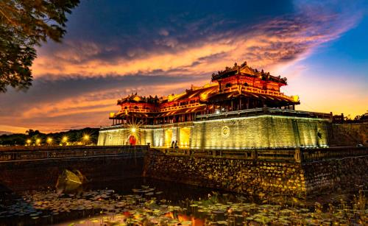
Giải nghĩa từ
Giải nghĩa từ
Huế: thành phố thuộc tỉnh Thừa Thiên Huế, từng là kinh độ của Việt Nam thời nhà Nguyễn.
Notes:
“Có một số trường, họ sẽ ghép phần giải thích nghĩa của từ trong mục đọc đoạn luôn, nhưng vì mỗi trường sẽ thống nhất 1 quy trình riêng, ý tưởng dạy riêng, nên em để phần giải thích nghĩa ở đây (GV kéo slide lên sau các đoạn theo quy trình trường mình nhé)

Slide 21
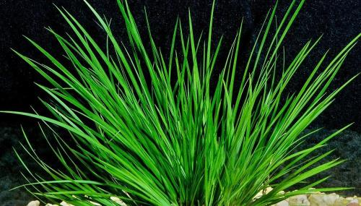
Giải nghĩa từ
Giải nghĩa từ
Thạch xương bồ: loài cỏ có hương thơm dìu dịu, dân gian thường dùng để chữa bệnh.

Slide 22
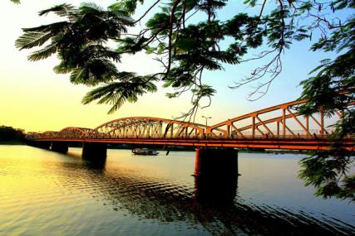
Giải nghĩa từ
Giải nghĩa từ
Sông Hương (Hương Giang): tên con sông nổi tiếng ở Huế.

Slide 23
Giải nghĩa từ
Giải nghĩa từ
Đặc ân: ơn đặc biệt.

Slide 24

1
Bài đọc đã giúp em hiểu điều gì về tên gọi của sông Hương?
Sông Hương là một dòng sông chảy qua một cánh rừng có cỏ thạch xương bồ. Đến mùa, hoa thạch xương bồ nở trắng hai bên bờ, tỏa mùi thơm dịu nhẹ.

Slide 25
Tác giả muốn khẳng định điều gì khi nói sông Hương là một bức tranh khổ dài?
2
Em đọc kĩ đoạn văn thứ 3 để tìm câu trả lời cho phù hợp.
Tác giả muốn khẳng định điều gì khi nói sông Hương là một bức tranh phong cảnh gồm nhiều khúc, đoạn mà mỗi khúc đoạn đều có vẻ đẹp riêng của nó

Slide 26
3
Màu sắc của sông Hương thay đổi như thế nào? Vì sao có sự thay đổi như vậy?
Em đọc lại đoạn 4 để tìm câu trả lời
Màu sắc của sông Hương có sự thay đổi khi hè đến và vào những đêm trăng sáng. Bởi vì hè đến, khi hoa phượng nở đỏ rực hai bên bờ, Hương Giang bỗng thay chiếc áo xanh hằng ngày thành dải lụa đào ửng hồng cả phố phường. Còn vào những đêm trăng sáng, dòng sông là một đường trăng lung linh dát vàng.

Slide 27
4
Vì sao nói “sông Hương là một đặc ân của thiên nhiên dành cho Huế”?
Em đọc lại đoạn cuối để tìm câu trả lời
Vì sông Hương làm cho không khí thành phố trở nên trong lành hơn, làm tan biến những sự ồn ào của chợ búa, tạo cho thành phố một vẻ đẹp êm đềm./ Vì sông Hương làm cho thành phố Huế trở nên thơ mộng hơn, đẹp hơn

Slide 28
5
Em thích nhất hình ảnh nào trong bài? Vì sao?
Những đêm trăng sáng, dòng sông là một đường trăng lung linh dát vàng vì câu văn cho thấy vẻ đẹp thơ mộng của dòng sông vào những đêm trăng.

Slide 29

Bài đọc nói về nguồn gốc của cái tên sông Hương, vẻ đẹp thơ mộng của dòng sông Hương ở những thời điểm khác nhau và ý nghĩa của sông Hương đối với thành phố Huế.

Slide 30



Slide 31
Từ xưa, người Huế đã dành những lời thơ đẹp nhất, tình cảm sâu đậm nhất cho dòng sông quê hương.
Người ta kể rằng, xưa kia, dòng nước ở đây thường thoảng lên một mùi hương dịu dịu bởi nguồn sông chảy qua một cảnh rừng mọc dãy một loại cỏ có tên là thạch xương bồ.
Sông Hương là một bức tranh phong cảnh khổ dài mà mỗi đoạn, mỗi khúc đều có vẻ đẹp riêng của nó. Bao trùm lên cả bức tranh đó là một màu xanh có nhiều sắc độ, đậm nhạt khác nhau: màu xanh da trời, màu xanh của nước biếc, màu xanh non của những bãi ngô, thảm cỏ, ...
Cứ mỗi mùa hè tới, hoa phượng vĩ nở đỏ rực hai bên bờ. Hương Giang bỗng thay chiếc áo xanh hằng ngày thành dải lụa đào ủng hồng cả phố phường.
Những đêm trăng sáng, dòng sông là một đường trăng lung linh dát vàng.
Sông Hương là một đặc ân của thiên nhiên dành cho Huế, làm cho không khí thành phố trở nên trong lành, làm tan biến những tiếng ồn ào của chợ búa, tạo cho thành phố một vẻ êm đềm.
(Theo Cửu Thọ)
Notes:
Phần giới thiệu bài mới

